Slide 1
Brico Academy
Gabriela María Celano Díaz

Slide 2
Descripción de la práctica

Slide 3
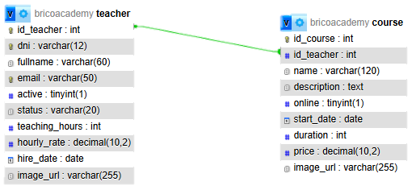
Esquema relacional

Slide 4
Tabla puntuación
Insertar tabla de puntuación rellena

Slide 5


GitHub
https://github.com/GMC-maker/bricoacademy_project

